Slide 1
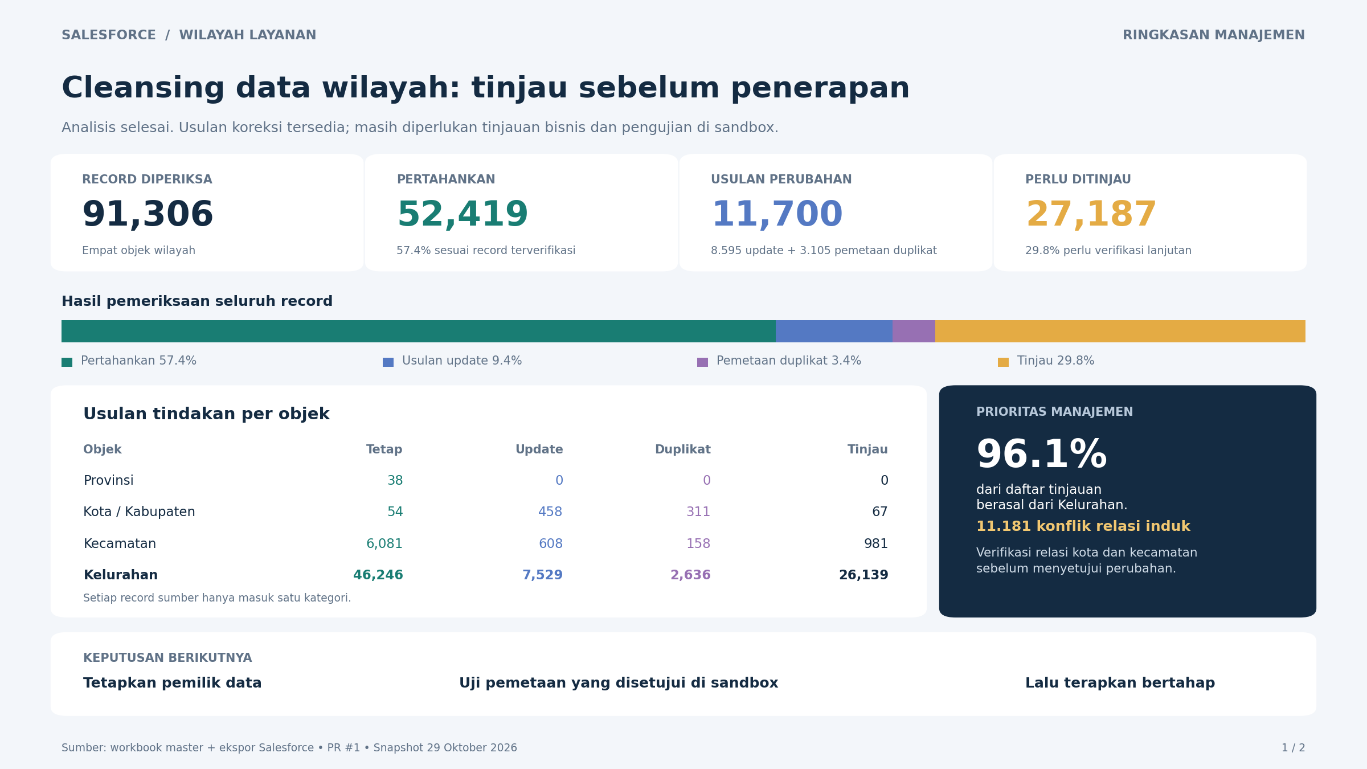
Notes:
Snapshot 29 Oktober 2026; terjemahan 30 Oktober 2026. Sumber: ekspor Salesforce dan workbook master, PR #1. Grafik merupakan gambar. Pemetaan belum disetujui; belum ada perubahan Salesforce. Jumlah record: 91.306 diperiksa; 52.419 dipertahankan; 8.595 usulan update; 3.105 pemetaan duplikat; 27.187 perlu ditinjau.

Slide 2
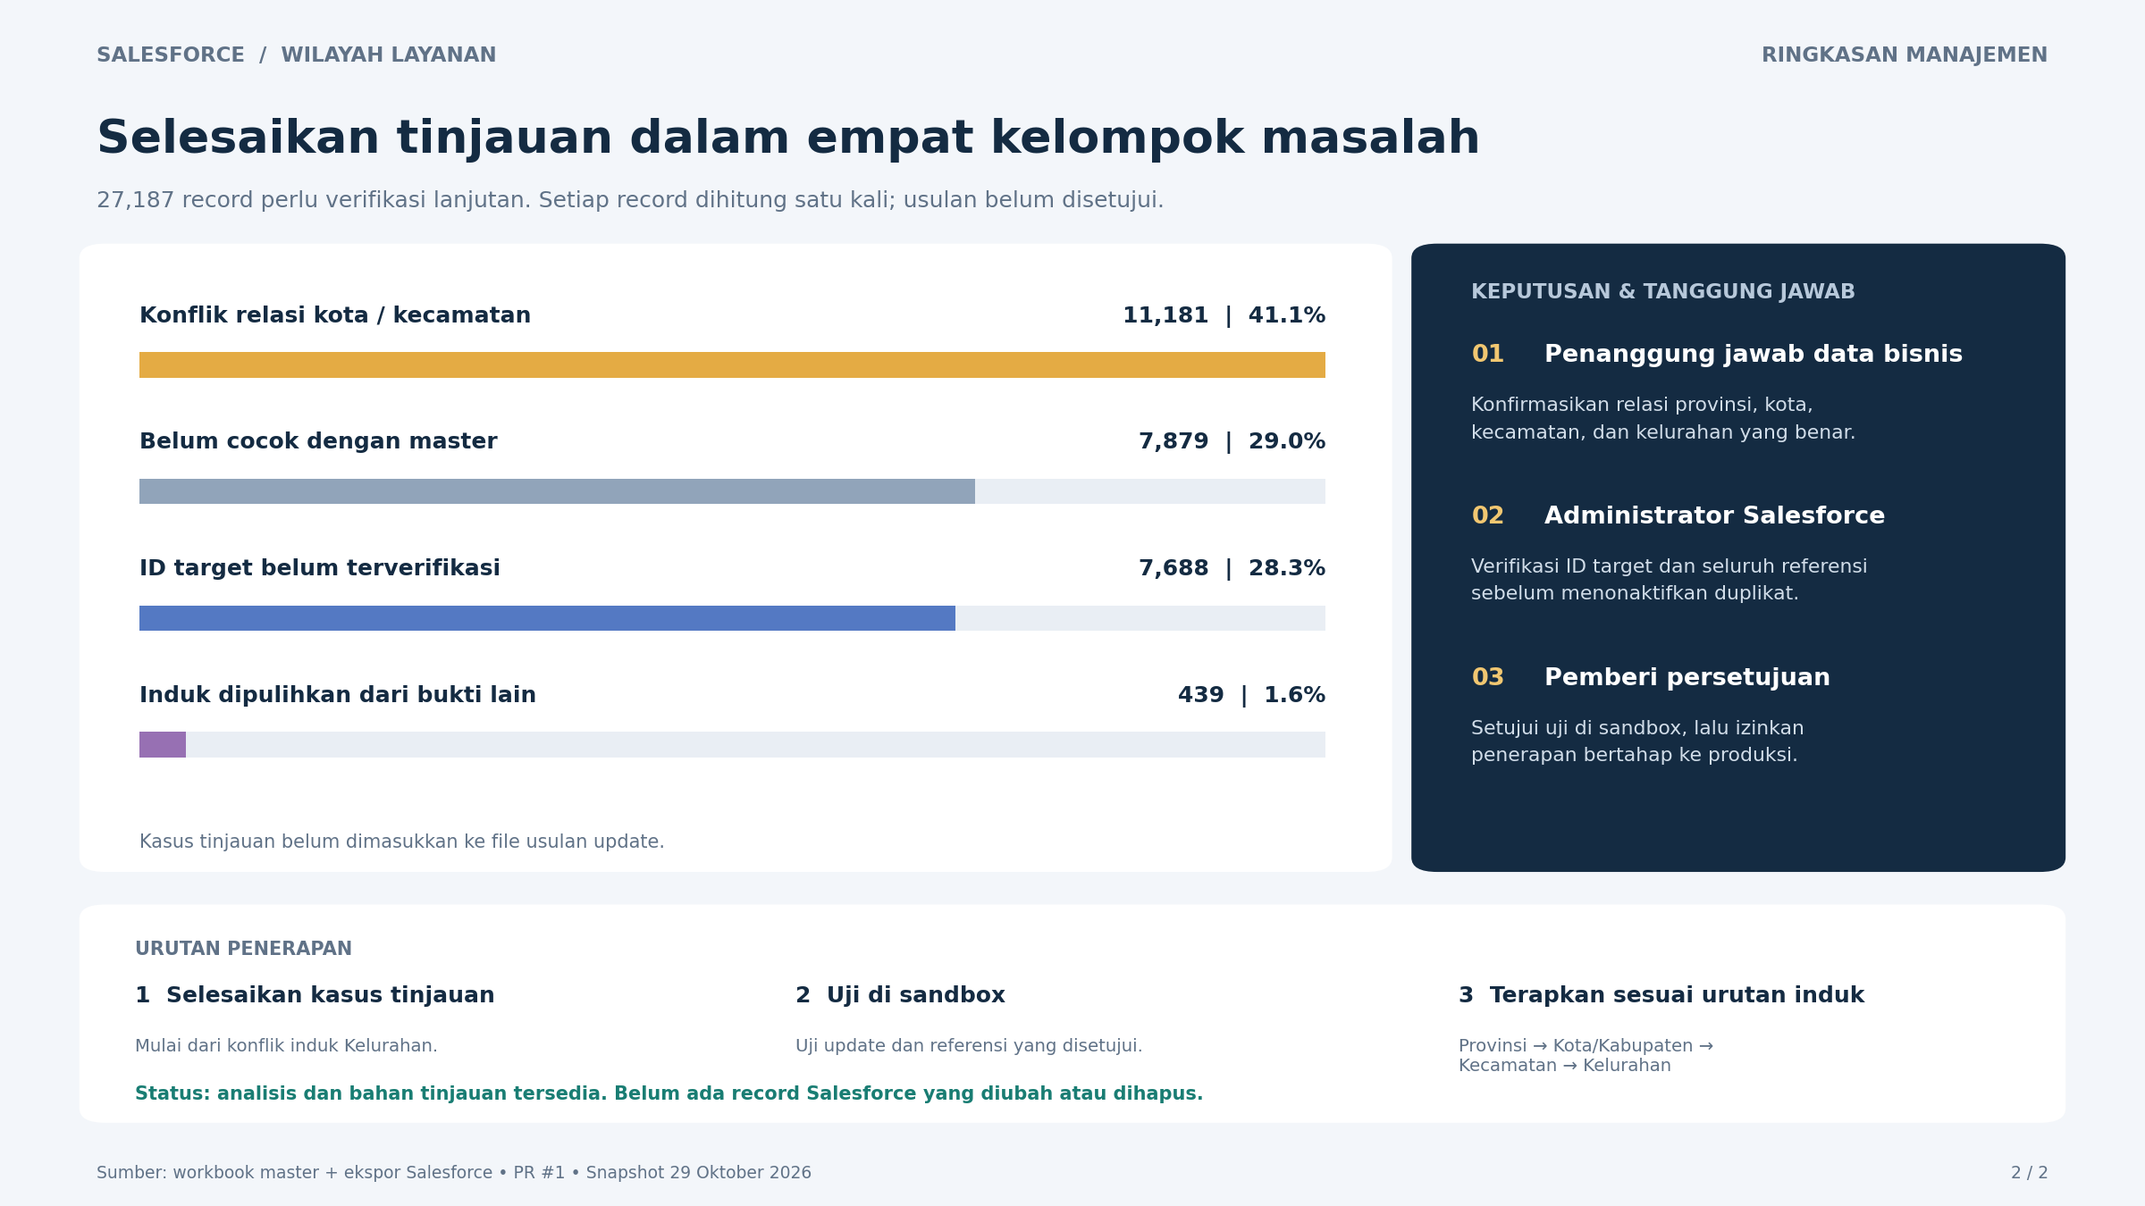
Notes:
Snapshot 29 Oktober 2026; terjemahan 30 Oktober 2026. Sumber: ekspor Salesforce dan workbook master, PR #1. Grafik merupakan gambar. Pemetaan belum disetujui; belum ada perubahan Salesforce. Jumlah record: 91.306 diperiksa; 52.419 dipertahankan; 8.595 usulan update; 3.105 pemetaan duplikat; 27.187 perlu ditinjau.

